Slide 1
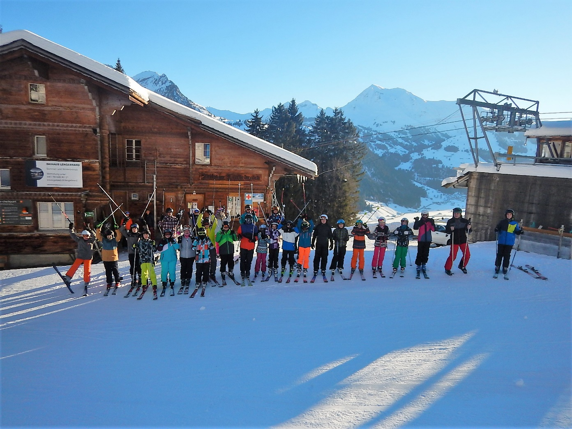
Ski-Lager 2019S.ST 5 KL

Slide 2
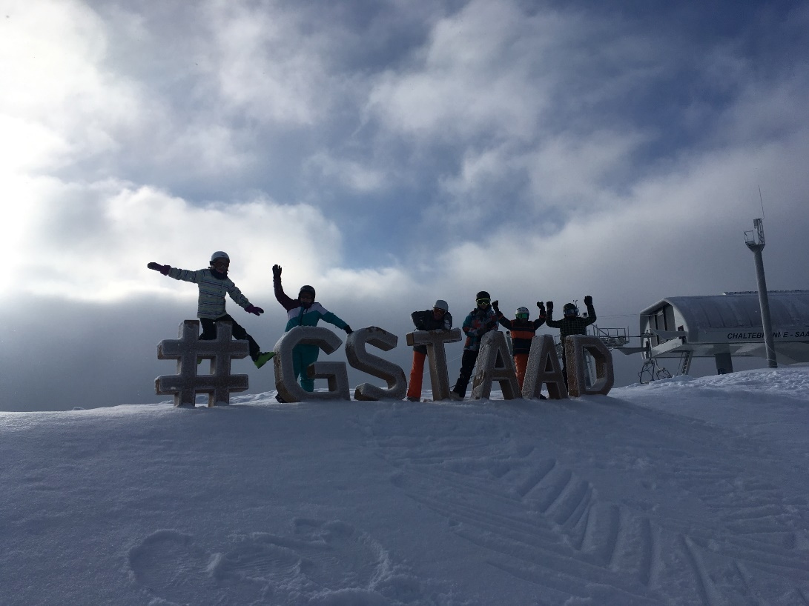
GSTAAD

Slide 3
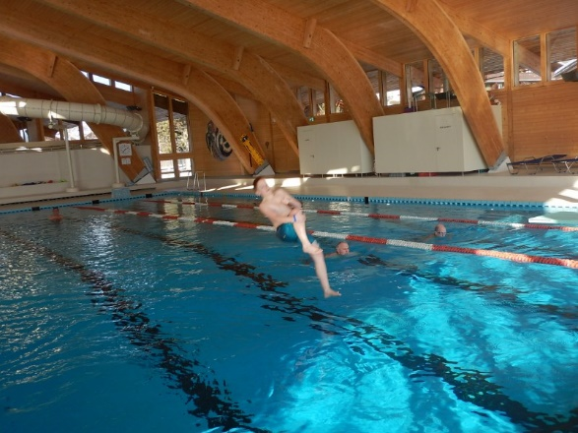
BADI

Slide 4
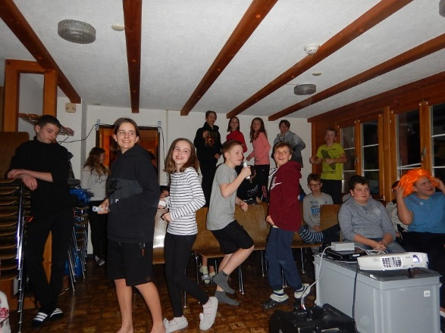
TANTZEN

Slide 5
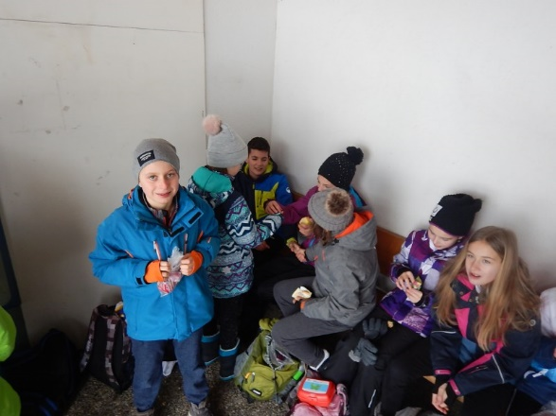
BANHOF

Slide 6
SKI-HOLLEN DAS WAR LUSTIG

